Slide 1

这里的景色多美啊。

Slide 2
jiānɡ nán
3.江南

Slide 3
再读一读词。
看图说一说:“莲叶间”是什么地方？“采莲”是什么意思？
cǎi lián
采莲
yú er
鱼儿
lián yè jiān
莲叶间

Slide 4
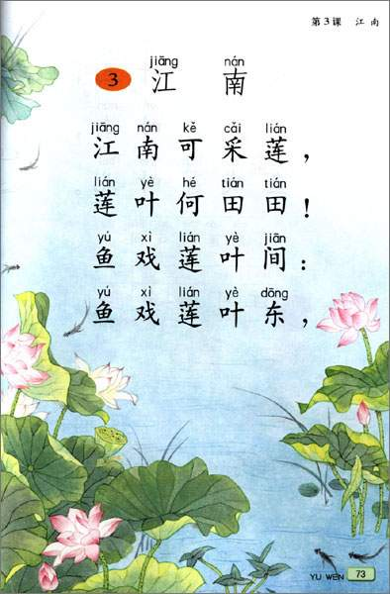
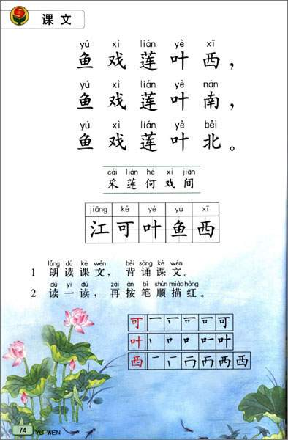
打开书73页到74页，用3分钟时间，尽量多读几遍。

Slide 5
读准字音了吗？读通句子了吗？
yú
xì
鱼 戏

Slide 6
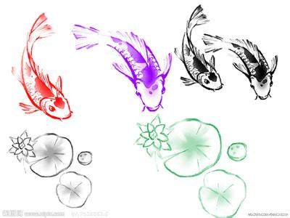
鱼戏莲叶东，鱼戏莲叶西，
鱼戏莲叶南，鱼戏莲叶北。

Slide 7
练习朗读:
鱼戏莲叶间：
鱼戏莲叶东，鱼戏莲叶西，
鱼戏莲叶南，鱼戏莲叶北。
小朋友们，我们再来欣赏一下江南的美景。

Slide 8
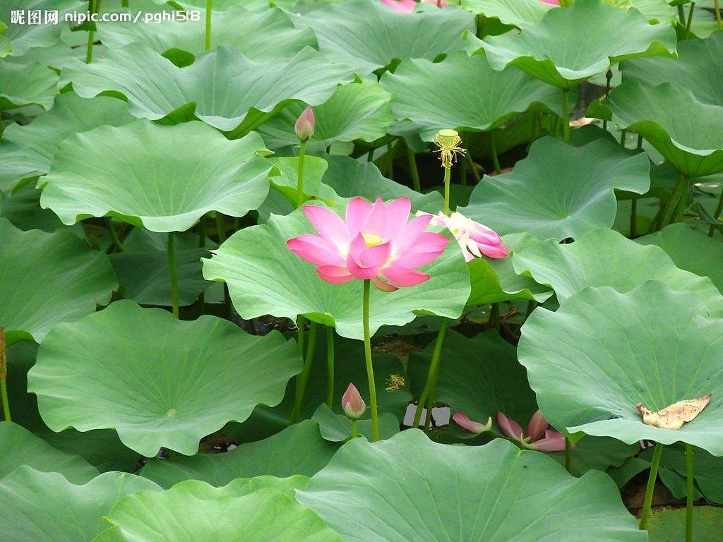
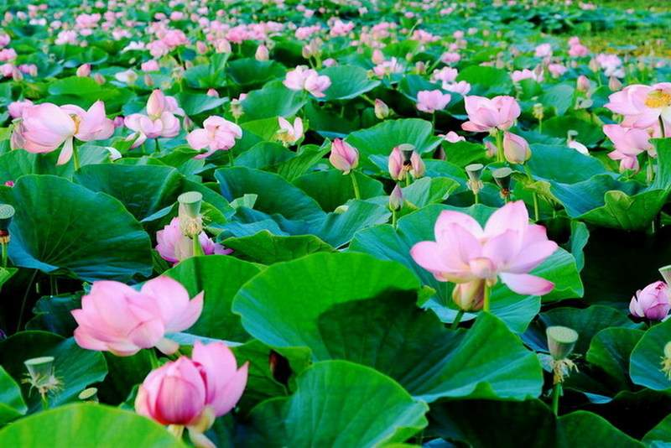

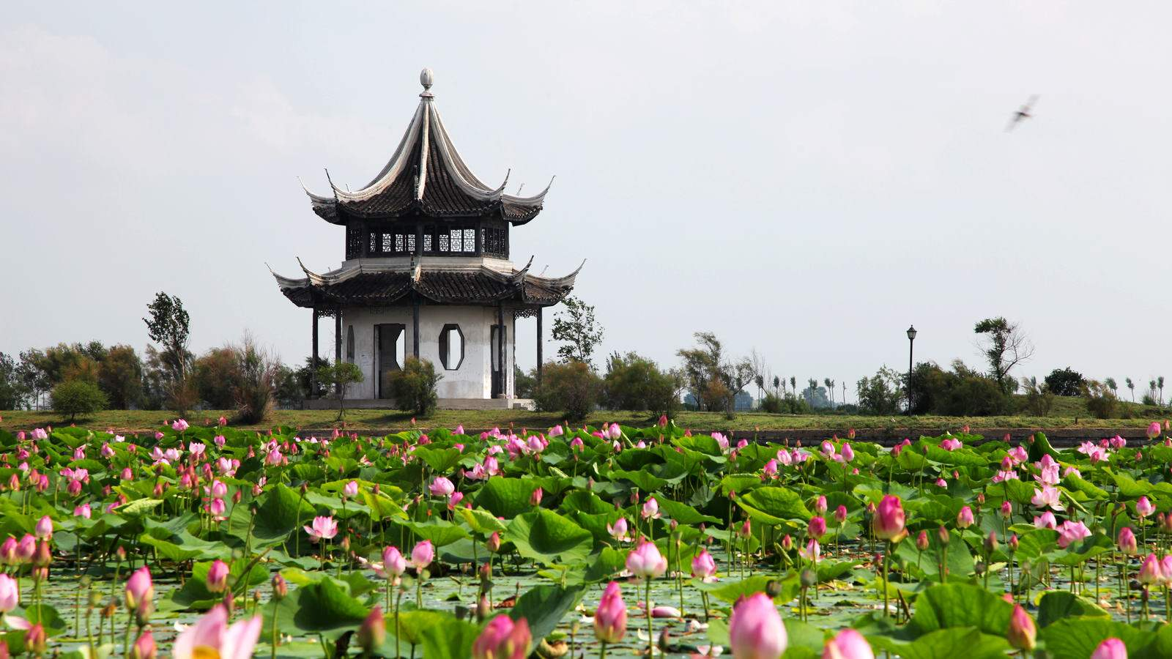
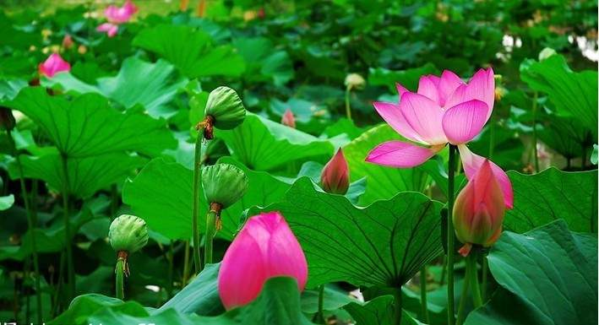


Slide 9

这可是采莲蓬的好季节。
kě
tián
可
田
古人用”田田”表现出荷叶又多又美。

Slide 10
我们一起美美地读读课文吧。

Slide 11
jiāng
江
长江
江面
江南

Slide 13
kě
可
可以
可能
可爱

Slide 14
kě
可

Slide 15
yè
叶
叶子
莲叶
叶片

Slide 16

yè

Slide 17
jiānɡ nán
3.江南
（第二课时）

Slide 18
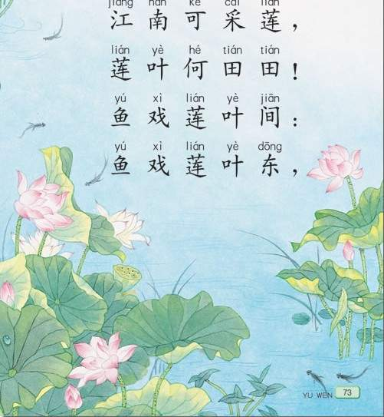
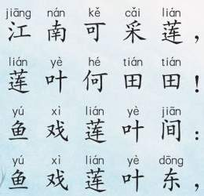
“莲”指什么？

Slide 19
你觉得荷叶长得怎么样？

Slide 20
/
“莲”指什么？
/
！
“田田”是什么意思？
ɡǎn tàn hào
感 叹 号

Slide 21
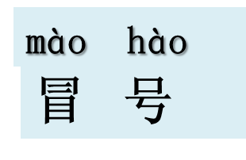
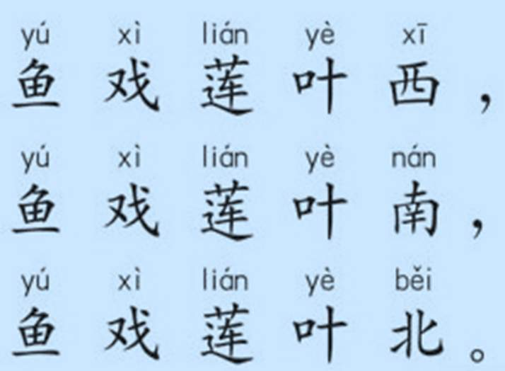
.
：

Slide 22

鱼戏莲叶间：

Slide 23
鱼戏莲叶东

Slide 24
鱼戏莲叶西

Slide 25
鱼戏莲叶南

Slide 26
鱼戏莲叶北

Slide 27



看图想象背一背

Slide 28
/
/
/
/
/

Slide 29



Slide 30
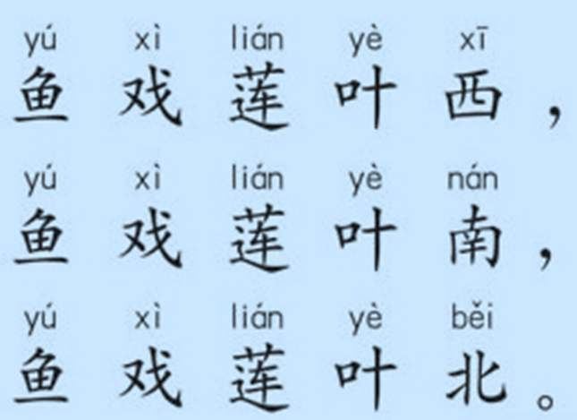

Slide 31
nán
南方
江南
南京
南

Slide 32
nán
南

Slide 33
yú
鱼
小鱼
大鱼
鱼肉

Slide 34
yú
鱼
小鱼
大鱼
鱼肉

Slide 35
鱼
阿阿

Slide 36
xī
西
东西
西边
西方

Slide 37
西

Slide 38
běi
北
南北
北边
北京

Slide 39
běi
北

Slide 40
采莲，
莲叶何
。
戏莲叶间：
戏莲叶间东，
戏莲叶 ，
戏莲叶
戏莲叶

